Slide 1
Talent Bank
201501226하승아
201301277윤철기

Slide 2
Capstone Design
캡스톤 디자인이란?
4년간의 학부 교육을 통해 직접 작품을 기획, 설계, 제작하는 전 과정을 경험하는 것
이러한 경험을 통해 산업 현장의 수요에 적합한 인재로 양성하는 교육프로그램

Slide 3
웹 프로그래머가
되기 위해 웹을 개발하고자 합니다

Slide 4
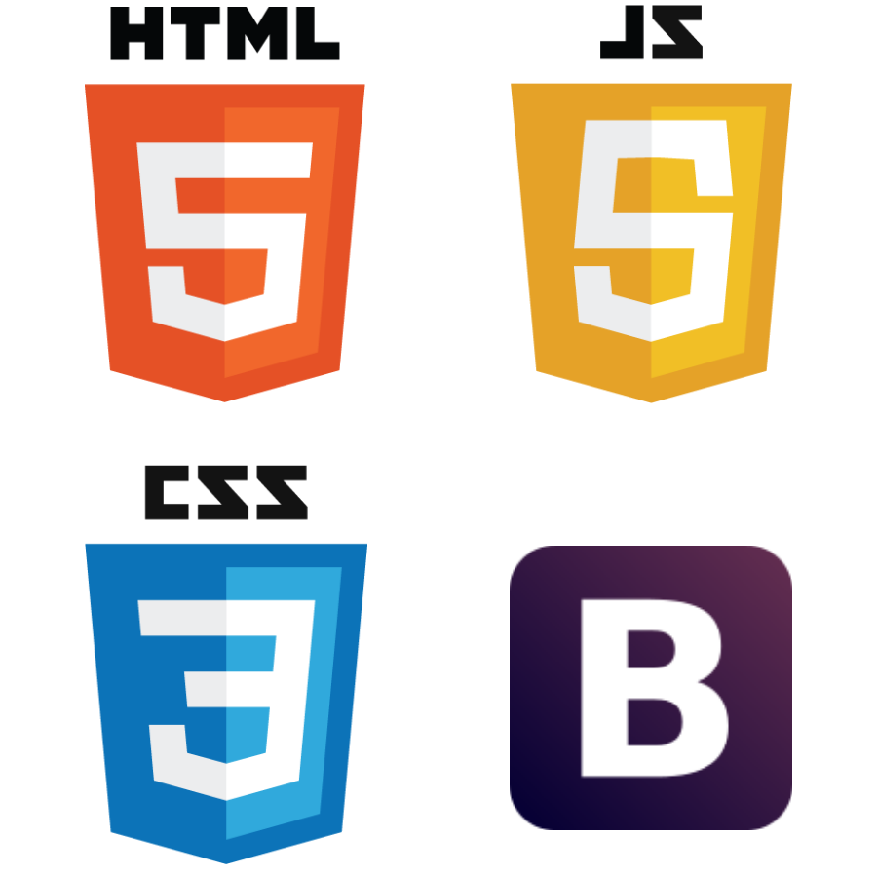





Web Programmer 구비 기술 -Front -end-
Angular 2
ember
bootstrap
Vue.js
React
ember

Slide 5








Web Programmer 구비 기술 -Back -end-
서버
DB
Java/JSP
php
Python

Slide 6

Front ..? →HTML5/CSS3/Bootstrap, JS
Back ..?
→Node.js
DB ..?
→MySQL

Slide 7
개요
재능 서비스 판매 & 구매
재능 교육 : 재능 동영상 강의 판매를 통해 재능을 가르쳐 줌
재능 강의 구매를 통해 재능을 배울 수 있음
예) 내가 포토샵에 탁월한 재능이 있다면
- 재능인으로 등록한다
- 판매하고자 하는 재능과 가격 제시 ( 완제품 & 동영상 강의)
- 판매완료 → 이익 및 경험 획득

Slide 8
필요성
사람들은 각기 다른 재능을 가지고 있음
재능 및 강의를 사고 팔 수 있다면 경제적으로 이윤을 창출 할 수 있음
자신의 재능 판매자 및 강의 구매자의 재능이 더 향상될 수 있으므로 재능 및 강의를 거래할 수 있는 웹 페이지가 필요함

Slide 9
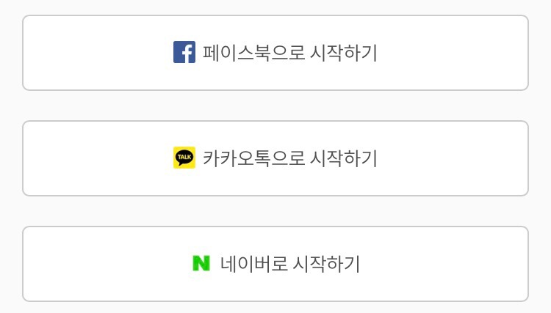
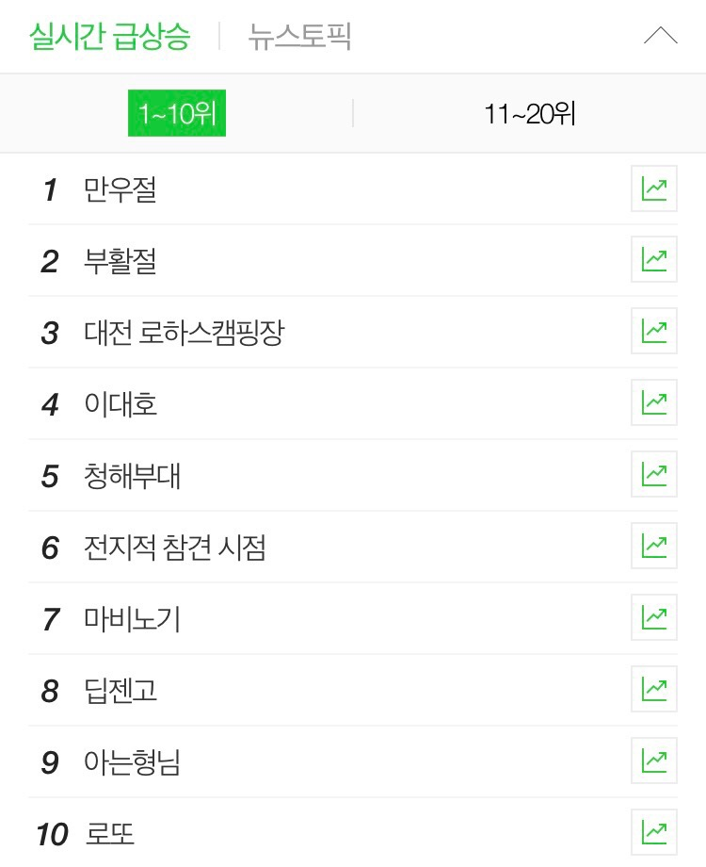
주요기능
간편로그인 시스템
페이스북 node.js module
카카오톡 REST API
실시간 검색어 순위 제공
DB query

Slide 10


주요 기능
재능
재능 교육 게시판
재능의 완성된 결과물을 사는 것 이외에 재능강의 동영상을 판매하고, 수강하면서 직접 결과물을 생성할 수 있도록 해주는 공간
재능교육 = 재능 강의
재능
재능
장바구니
편의성을 위한 장바구니 기능 제공
로그인 한 사용자 : DB에 장바구니 리스트 저장
로그인 하지 않은 사용자: 쿠키 및 세션에 리스트 저장

Slide 11



주요 기능
채팅
판매자와 구매자의 의사소통 공간
node.js 채팅서버 만들기
해시태그
해시태그를 통한 검색 기능
검색
일반 검색 & 판매자 검색

Slide 12
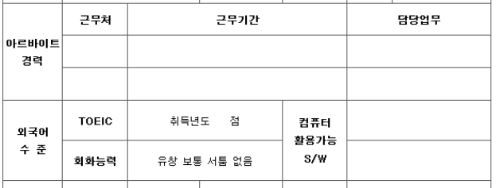
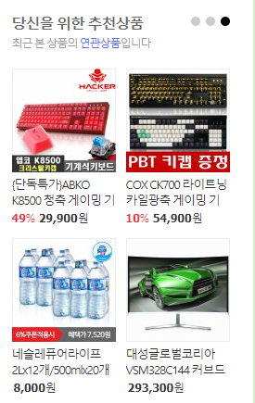
주요 기능
판매자 상세정보
포트폴리오’라는 시스템을 구현하여 판매자의 경력을 검증 할 수 있음
→ 소비자의 신뢰도 향상
상품 추천
연령,시간대별 상품 추천
→ 판매자 및 서비스 사업자의
매출 증가

Slide 13
주요 기능
데이터 통신: http 프로토콜 (node.js 모듈에서 제공) const http = require('http’); express 모듈 const express = require(‘express’);
미리보기 이미지 - file upload( jpeg, png )
카테고리 세분화
- 분야별 세분화

Slide 14
주요 기술
id/password 찾기: AJAX (화면을 refresh 하지 않고 서버에서 회원 정보를 가져옴)
회원 가입: JavaScript (front)
id: 정규식 (조건: 첫 글자는 무조건 영어, 나머지는 alpha numeric) 글자수 최대 20
id 중복 확인: AJAX (화면을 refresh 하지 않고 DB에서 회원 정보를 가져옴)
pw: 정규식 (정규식 메타케릭터 제외), 암호화 (node.js crypto 모듈) 글자수 최대 20
이름: 한글 정규식 글자수 최대 15글자
성별: 남 여
생년월일: 정규식 yyyy MM dd
이메일: 정규식 @aaa.aaa
비밀번호 찾기 질문: 정규식 적용 X
비밀번호 찾기 답: 정규식 적용 X

Slide 15
주요 기술
재능교육 게시판: DB query
장바구니: Cookie & Session (node.js 모듈)
채팅: node.js + socket.io
해시태그 / 일반 검색 / 판매자 검색: DB query
간편 로그인: (node.js 모듈)
실시간 검색어: DB query
상품 추천: 데이터마이닝

Slide 16










































개발 방법 -메뉴 구조도-
Home
컴퓨터
디자인
마케팅
문서작성
광고&
미디어
엔터테인먼트
재능강의
질문게시판

Slide 17
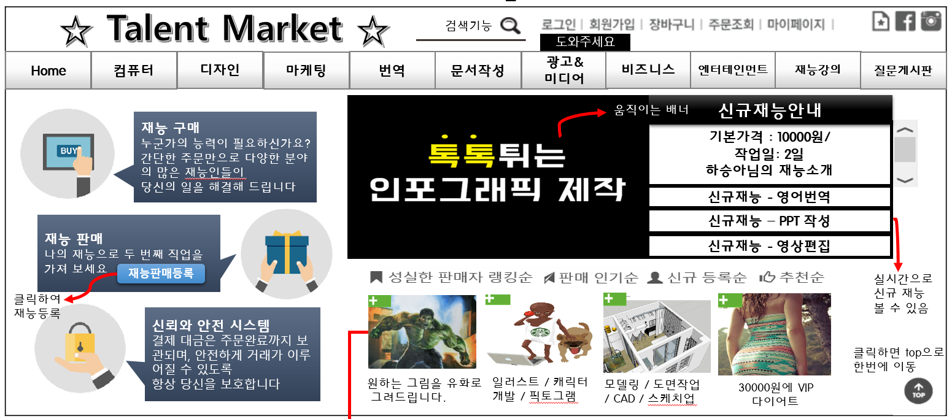
UI
Talent Bank

Slide 18
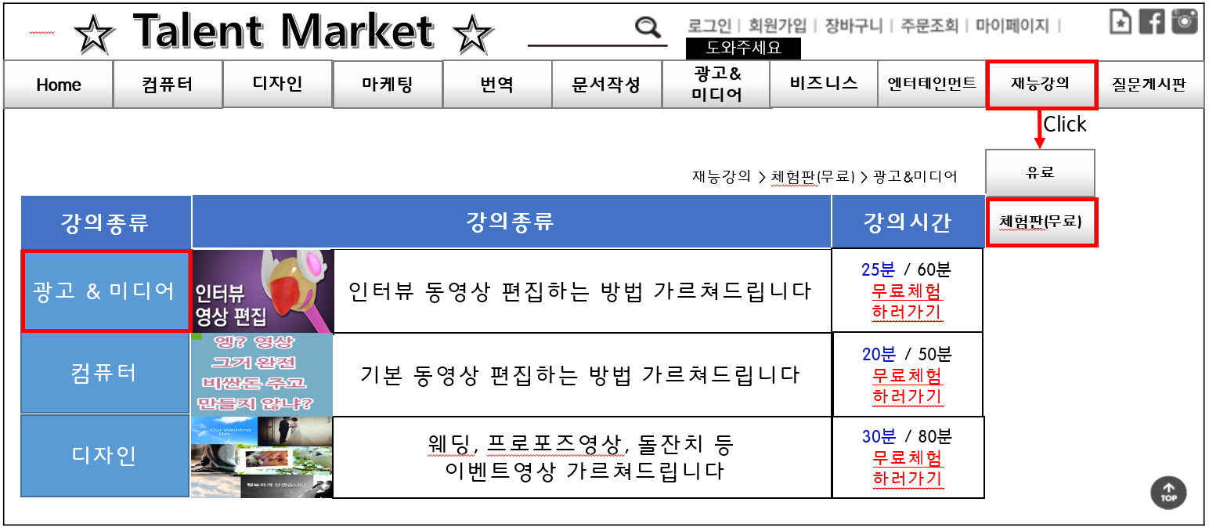
UI
Talent Bank

Slide 19
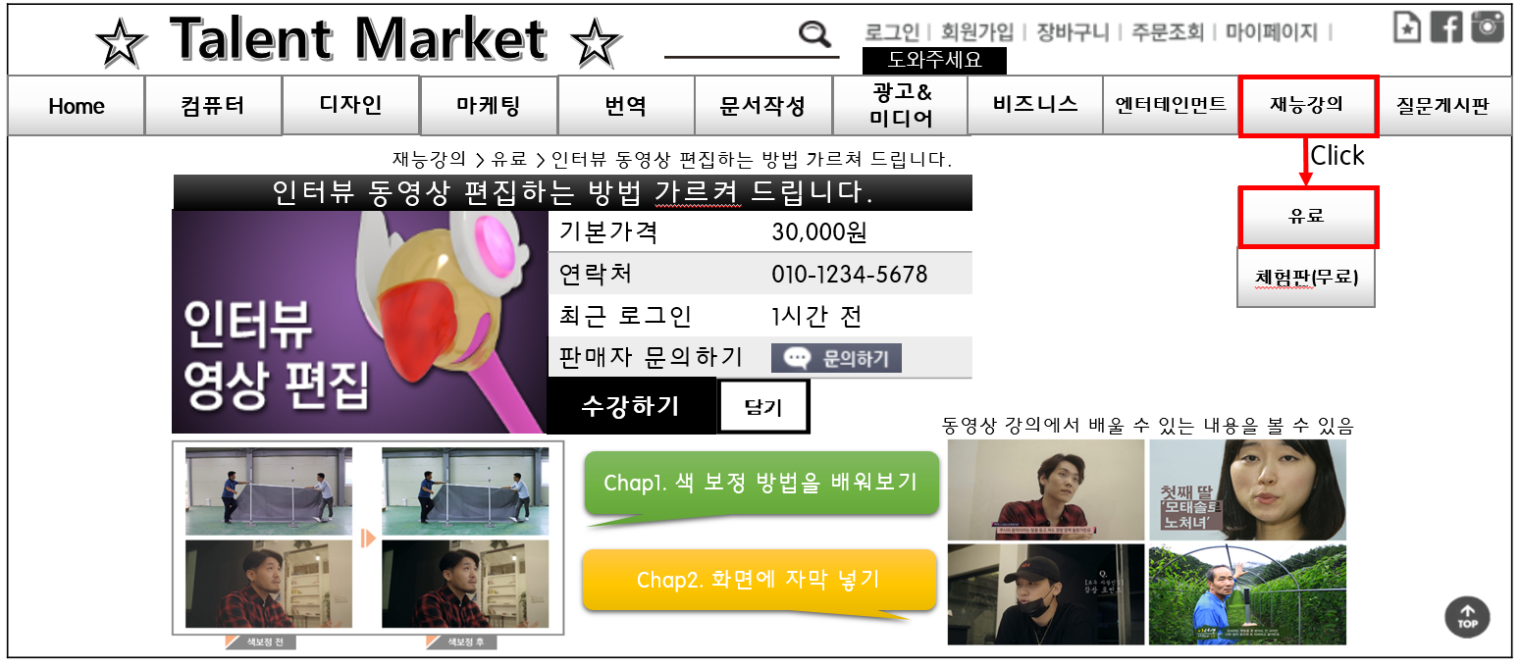
UI
Talent Bank

Slide 20
사용 언어 및 구현 기술
HTML5/CSS3/Bootstrap
JavaScript(ES6) : front-end
JavaScript(ES6) : back-end

Slide 21
역할분담
html/css/bootstrap: 절반씩 분담
javascript(front-end): 페이지 단위로 분담
node 서버: 모듈 또는 기능별 분담

Slide 22
개발 환경
Device : PC
S/W : Eclipse, MySQL, HeidiSQL, Bracket

